Slide 2

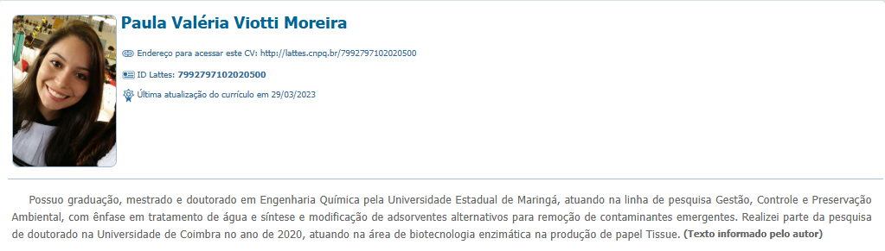

Profa. Dra. Paula Valéria Viotti Moreira
http://lattes.cnpq.br/7992797102020500
https://www.linkedin.com/in/paula-viotti/

Slide 3
Dicas!!
Revise as aulas;
Estude os exemplos resolvidos do livro didático;
Tente refazer os exercícios e exemplos do livro didático;
Não decore o passo-a-passo, mas sim o raciocínio por trás dos exercícios.

Slide 4

A DISCIPLINA DE CÁLCULO I É UMA DISICPLINA COMUM EM TODOS OS CURSOS DE ENGENHARIA.
O QUE VAMOS APRENDER EM CÁLCULO I?
PORQUE ESTUDAR CÁLCULO I?

Slide 5
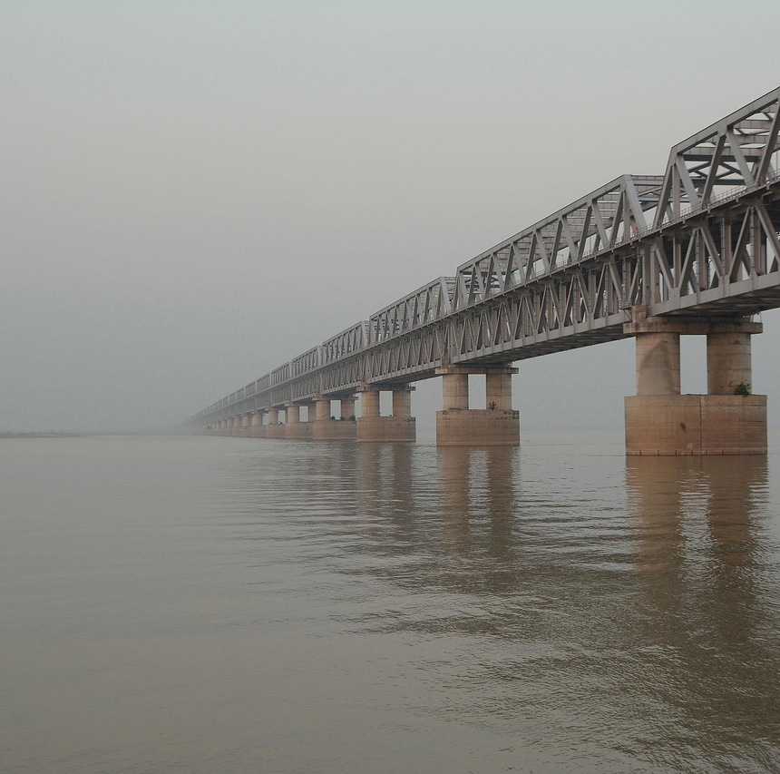
Porque estudar Cálculo I?
O cálculo nos ajuda a entender variações, crescimento, comportamento de fenômenos físicos.
O cálculo nos ajuda a traduzir problemas de engenharia em linguagem matemática.

Slide 6
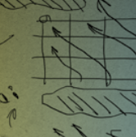
Números e Funções Reais
Professora Paula Valéria Viotti Moreira
Doutora

Slide 7
Metas de Aprendizagem
Apresentar a definição do conjunto dos números reais e dos intervalos na reta.
Definir rigorosamente o conceito de função.
Definir o plano Cartesiano e mostrar como construir a representação gráfica de alguns tipos de função.
Mostrar os aspectos referentes à equação de uma reta e como construí-la.

Slide 8
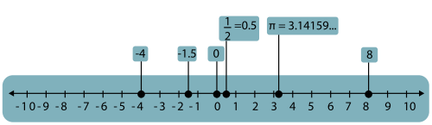
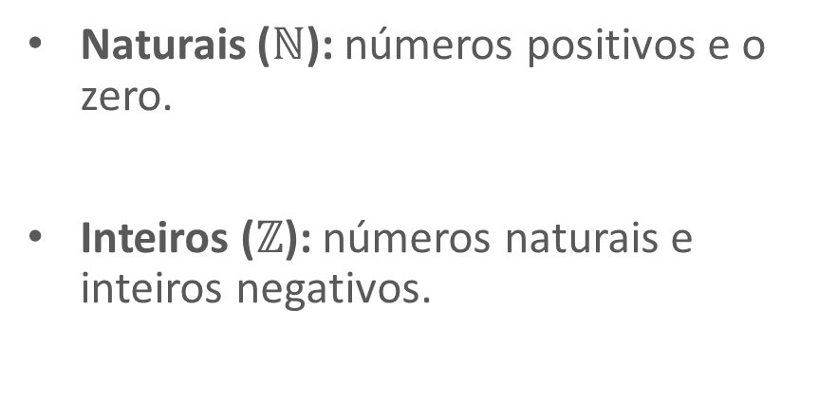
Conjunto dos números reais
Naturais ($ℕ$): números positivos e o zero.
Inteiros ($ℤ$): números naturais e inteiros negativos.

Slide 9
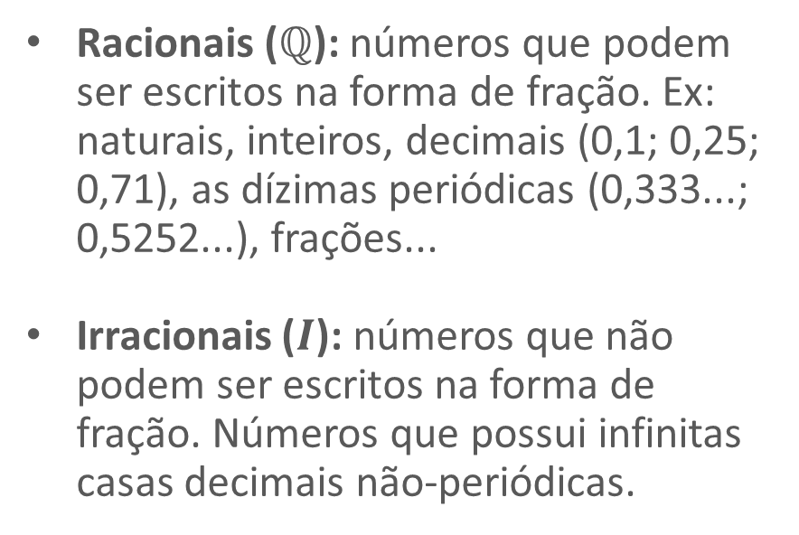
Conjunto dos números reais
Racionais ($ℚ$): números que podem ser escritos na forma de fração. Ex: naturais, inteiros, decimais (0,1; 0,25; 0,71), as dízimas periódicas (0,333...; 0,5252...), frações...
Irracionais ($I$): números que não podem ser escritos na forma de fração. Números que possui infinitas casas decimais não-periódicas.

Slide 10

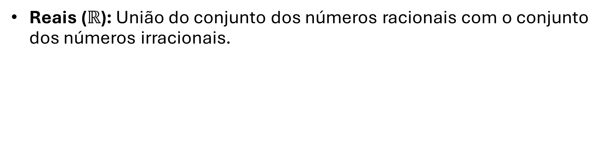

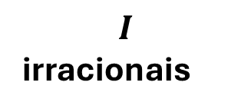


Reais ($ℝ$): União do conjunto dos números racionais com o conjunto dos números irracionais.
$$I$$
irracionais
$$ℕ$$
naturais
$$ℤ$$
inteiros
$$ℚ$$
racionais
$$ℝ$$
reais

Slide 11


Intervalos
Considere o conjunto A = {$x∈ℝ\left| −2≤x<1\right\}$
Utilizamos uma bolinha aberta para indicar que o elemento da fronteira do intervalo não pertence ao conjunto, neste caso 1 ∉ A.

Slide 12


Intervalos
Considere o conjunto B = {$x∈ℝ\left| x<4\right\}$
Consideramos que a fronteira esquerda é dada pelo símbolo - ∞.

Slide 13
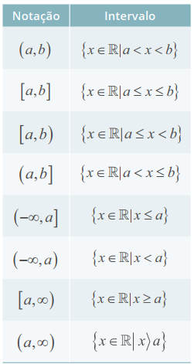

Intervalo aberto
Os parênteses representam elementos que não pertencem ao intervalo, ou seja, intervalo aberto.
Os colchetes representam os elementos que pertencem ao intervalo, ou seja, intervalo fechado.
(-∞, + ∞) representa qual conjunto?
Intervalo fechado

Slide 14


Exercício rápido
Descreva o intervalo e o conjunto representado pelos gráficos abaixo:

Slide 15
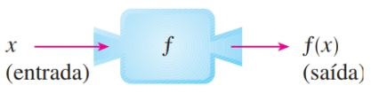
Funções: Domínio e Imagem
Função é uma regra que associa dois conjuntos, um de entrada e um de saída, de tal forma que, a cada entrada executada, só é possível ter uma única saída.
Variável independente
Variável dependente
A descrição de uma função é semelhante a de uma máquina em que, fornecida uma entrada, a máquina efetua uma saída.

Slide 16
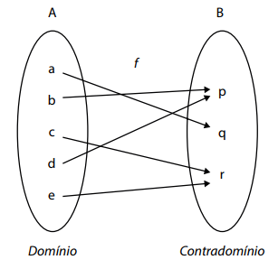
Funções: Domínio e Imagem
O domínio da função f : A → B é dado pelo conjunto A ={a,b,c,d,e} e o contradomínio B ={p,q,r}.
Para representar uma função, usamos a notação f: A → B , que significa que f é uma função que associa o conjunto de entrada A ao conjunto de saída B .
O conjunto chamado imagem da função, denominado por Im {f} é formado por todos os valores de f(x), com x variando por todo o domínio A.

Slide 17
Funções: Domínio e Imagem
O domínio da função f : A → B é dado pelo conjunto A ={a,b,c,d,e} e o contradomínio B ={p,q,r}.
O conjunto de entrada A é chamado de domínio da função f , enquanto o conjunto de saída B é denominado de contradomínio.
O conjunto chamado imagem da função, denominado por Im {f} é formado por todos os valores de f(x), com x variando por todo o domínio A.

Slide 18
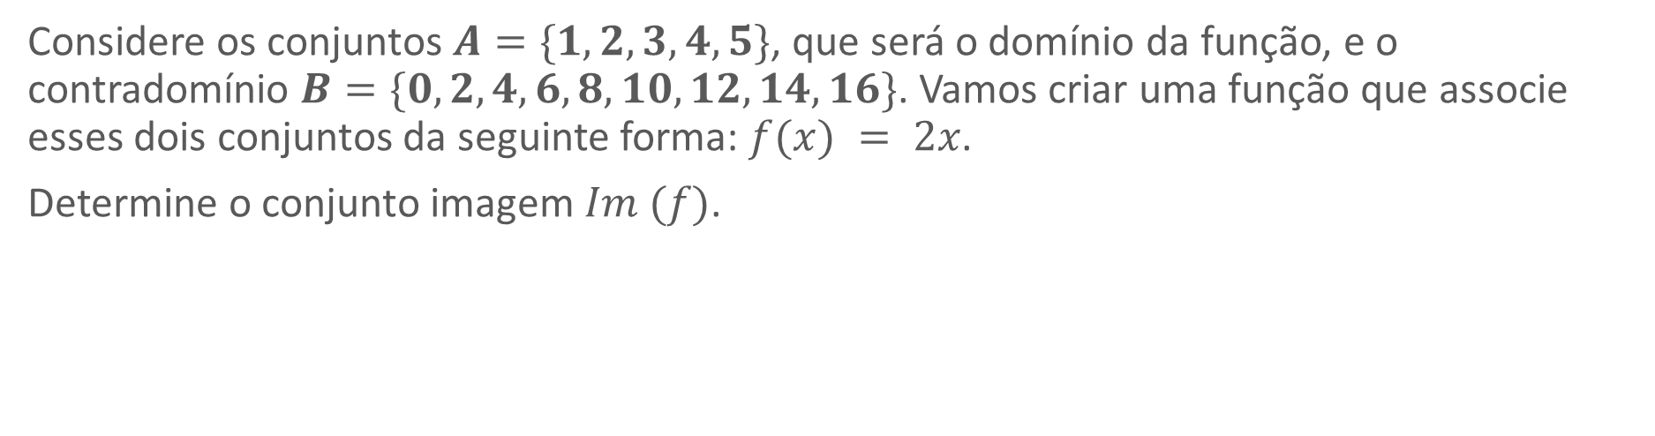
Exercício rápido
Considere os conjuntos $A=\{1, 2, 3, 4, 5\}$, que será o domínio da função, e o contradomínio $B=\{0, 2, 4, 6, 8, 10, 12, 14, 16\}$. Vamos criar uma função que associe esses dois conjuntos da seguinte forma: $f(x) = 2x$.
Determine o conjunto imagem $Im (f)$.

Slide 19
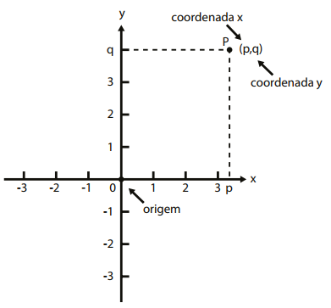
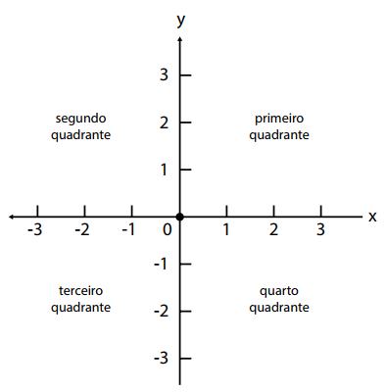
Gráficos

Slide 20
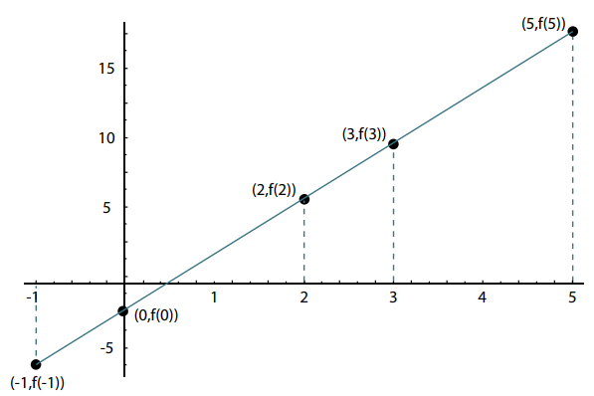
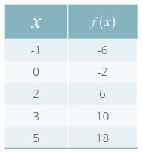

Gráficos
Vamos começar com uma função que apresenta um comportamento bem simples.
$$f\left(x\right)=4x−2$$

Slide 21
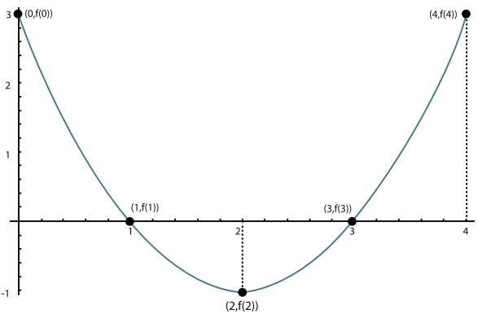
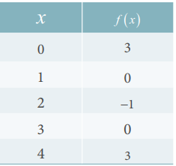

Gráficos
Consideremos, agora, a função quadrática:
$$f\left(x\right)=x^{2}−4x+3$$

Slide 22



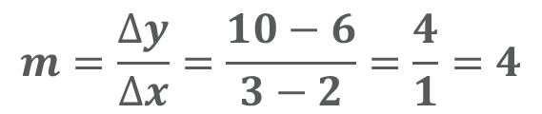

$$f\left(x\right)=4x−2$$
Equação da Reta
Quando dizemos que f(x) é uma função linear, queremos dizer que o gráfico da função é uma reta. A função é dada pela seguinte equação:
Coeficiente linear
(intersecção do eixo y)
$$y=mx+b$$
Coeficiente angular
(inclinação da reta)
$$m=\frac{∆y}{∆x}=\frac{10−6}{3−2}=\frac{4}{1}=4$$
Coeficiente angular:
Coeficiente angular:
$$b=−2$$

Slide 23
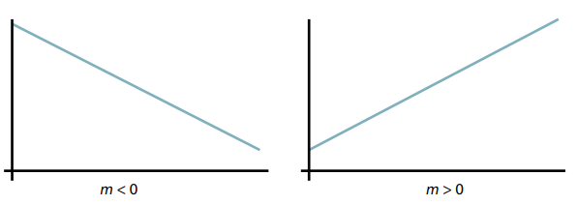
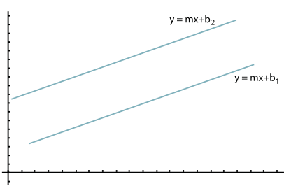
Equação da Reta
Para uma reta crescente, temos que m > 0.
Para uma reta decrescente, temos que o coeficiente angular é m < 0.
Retas paralelas possuem o mesmo coeficiente angular.

